Slide 1
SI uC
1. deo
2016
Nenad Jovičić
nenad@etf.rs
kancelarija 24

Slide 2
Prezentacija
Ova prezentacija je dostupna na adresi:
tnt.etf.rs/~oe4irs/SIuC_2016_1.pptx

Slide 3
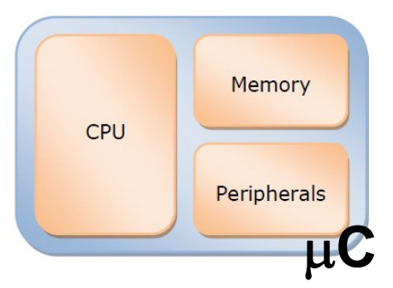
Mikrokontroler
Mikrokontroler je minijaturni računarski sistem koji u jednom istom fizičkom kućištu ima integrisan procesor (CPU), memoriju i periferije.
Mikrokontroleri predstavljaju mozak namenskih računarskih sistema (Embedded Systems), na njima se izvršava namenski softver
a njihove funkcije su definisane
specifičnostima sistema u kome
rade.

Slide 4

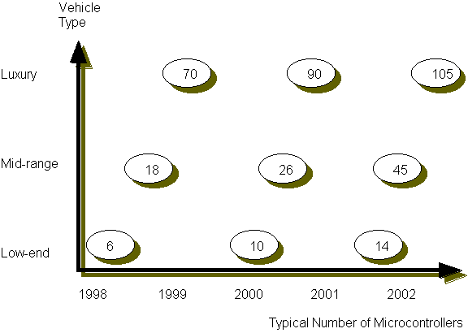
Namenski sistemi
Namenski sistemi su svuda oko nas. Porsche 9xx u sebi sadrži desetine namenskih računarskih sistema koji komuniciraju
po CAN
magistrali i
obezbeđuju
skladan rad automobila.

Slide 5
Osnovne komponente mikrokontrolera
Procesorsko jezgro: CPU kontrolera sadrži aritmetičko logičku jedinicu, kontrolnu jedinicu i registre (pokazivač steka, programski brojač, statusni registri...)
Memorija: Mikrokontroleri obično poseduju više fizički odvojenih memorija koje se razlikuju po tehnologiji (flash, eeprom, sram), po načinu pristupa, po organizaciji i po funkciji (programska, data memorija...).

Slide 6
Osnovne komponente mikrokontrolera
Kontroler prekida: Prekidi se koriste za prekidanje normalnog toka programa u slučaju unutrašnjih ili spoljašnjih događaja. Kod mikrokontrolera prekidi obično služe za servisiranje događaja koje generišu periferije.
Digitalni ulazi/izlazi: Posebno poznata odlika mikrokontrolera je da poseduju digitalne ulaze i izlaze koji se najčešće mogu nazavisno kontrolisati i koji su grupisani u portove. Broj I/O linija varira od mikrokontrolera do mikrokontrolera.

Slide 7
Osnovne komponente mikrokontrolera
Tajmeri/brojači: Tajmeri su brojači koji se taktuju taktom poznate učestanosti. Osnovna funkcija je generisanje periodičnih događaja (tj. prekida), ali uz dodatnu digitalnu logiku moguće je generisati složene PWM (pulse width modulation) signale, precizno meriti trajanje spoljašnjih signala i sl.
Analogno digitalni konvertori: Većina današnjih modernih mikrokontorlerskih familija poseduje integrisane AD konvertore koji su obično višekanalni (2-16 kanala) i mogu biti različite rezolucije (8-14 bita) i brzine rada (nekoliko kHz do nekoliko Mhz).

Slide 8
Osnovne komponente mikrokontrolera
Serijski komunikacioni interfejsi: Serijski komunikacioni interfejs UART, je danas prakticno standard i poseduje ga svaka moderan mikrokontroler. Pored njega siroko su rasporstranjeni specificni serijski interfejsi kao sto su I2C, SPI, I2S i sl.
Od napredniji komunikacionih interfejsa dostupni su CAN, USB i ETHERNET interfejs.
U novije vreme sve su popularnije primene bežičnih senzorskih mreža pa postoji sve veći broj mikrokontrolera koji u sebi sadrže i delove za podršku bežičnim komunikacijama različitog tipa (Bluetooth, Zigbee..)

Slide 9
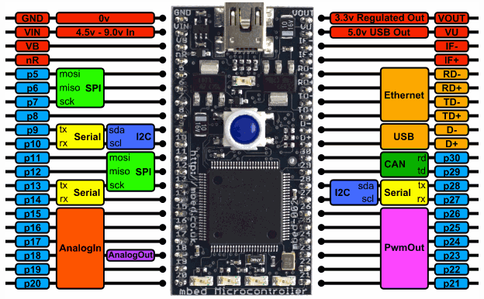
MBED – jedna “moderna” mikrokontrolerska platfora
Hibrid – uređajčić koji sadrži Cortex-M3 mikrokontroler visokih performanski zalemljne zajedno sa nekoliko čipova koji mu obezbeđuju USB interfejs preko kojeg se programira.
Može da pali-gasi diodu, a može da bude i web server.
Toliko je simplifikovano programiranje da i četvorogodišnje dete zna da ga isprogramira. (Youtube: “Four Year-Old Does mbed”).

Slide 10
MSP430
Familija mikrokontrolera kompanije Texas Instruments.
Optimizovani za aplikacije sa baterijskim napajanjem – imaju veoma malu potrošnju – low power.
Veliki broj integrisanih periferija (tajmeri, komparatori, AD i DA konvertori, UART…).
16-bitno procesorsko jezgro sa RISC arhitekturom.
Podrška za JTAG.

Slide 11
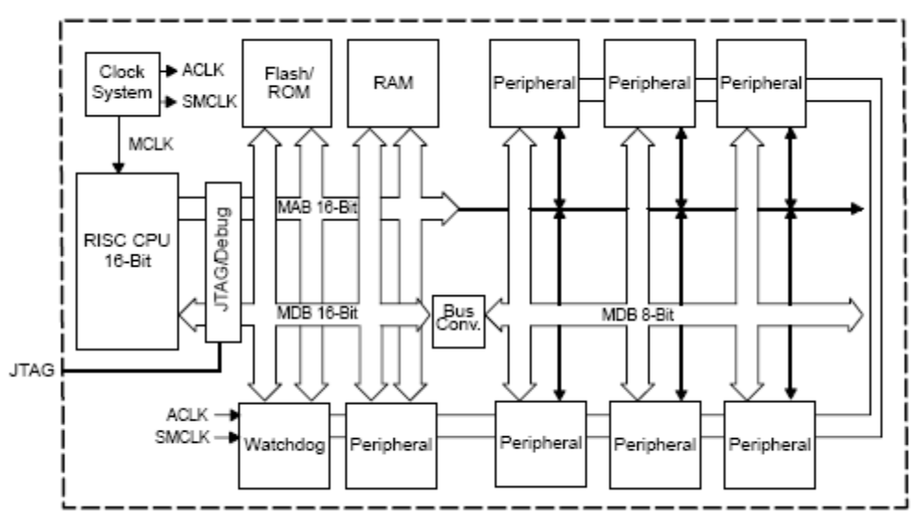
MSP430 - arhitektura

Slide 12
MSP430F5438A
Familija MSP430 se deli na nekoliko podfamilija: MSP430x6x, MSP430x5x...
Mi radimo sa mikrokontrolerom MSP430F5438A, koji spada u podfamiliju MSP430x5x.
MSP430F5438A ima “samo” 256k Flash memorije i 16k RAM memorije…ali to nije tako malo s obzirom na namenu…
Dokumentacija o podfamiliji MSP430x5xx se nalazi na adresi: http://tnt.etf.rs/~oe4irs/slau208n.pdf
Dokumentacija o konkretnom mikrokontroleru MSP430F5438A se nalazi na adresi: http://tnt.etf.rs/~oe4irs/msp430f5438a.pdf

Slide 13
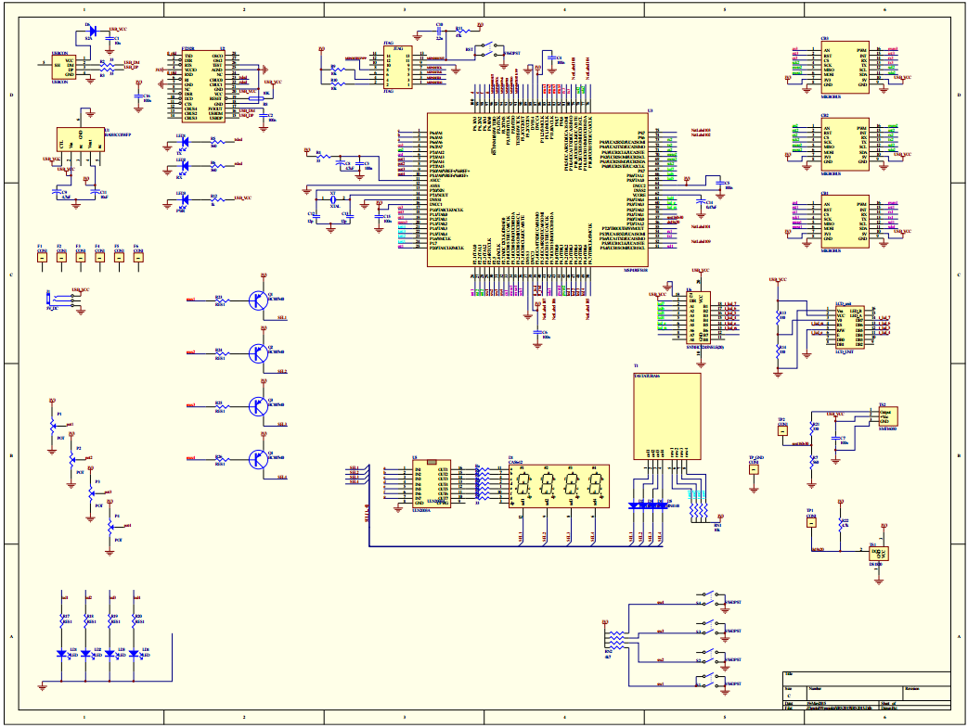
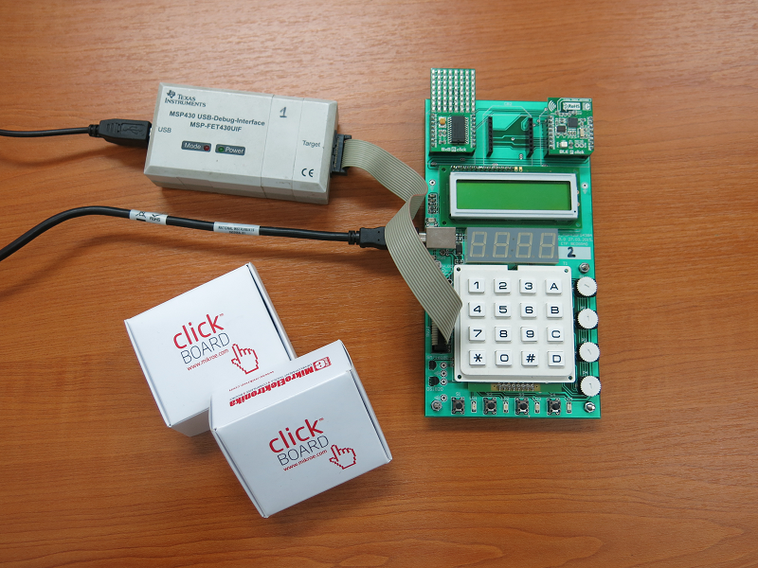
RS_MSP430F5438A
Sistem ima puno mogućnosti i puno komponenti. Detaljna šema je dostupna na:
  http://tnt.etf.rs/~oe4irs/RS_MSP430F5438A_sch.pdf

Slide 14
Priprema
Napraviti folder E:\SI2ODE\WS2016\
Sa adrese tnt.etf.rs/oe4irs/SI_2016_123.zip donwloadovati zip koji treba raspokovati u folder E:\SI2ODE\download
Startovati Code Composer Studio 6.x.x i prilikom pokretanja pokazati na putanju E:\SI2ODE\WS2016\

Slide 15
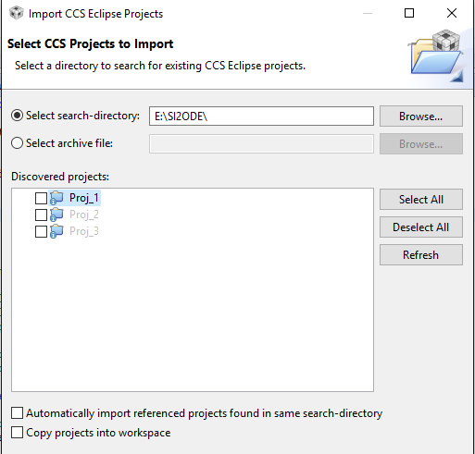
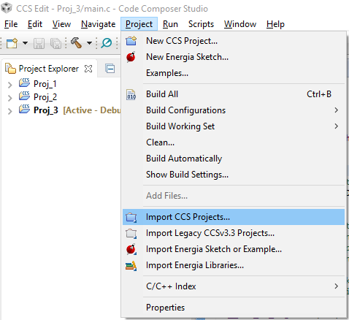
Uvoz projekata

Slide 16
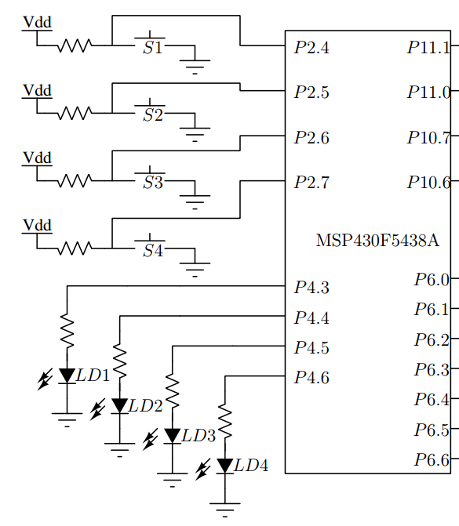
Projekat 1
Projekat 1 je program u C-u za razvojni sistem RS_MSP430F5438A koji obezbeđuje da se stanje tastera S1 preslikava na stanje LED diode LD1.
Ovaj i sve sledeće projekte realizujemo u okviru Code Composer Studio paketa.

Slide 17
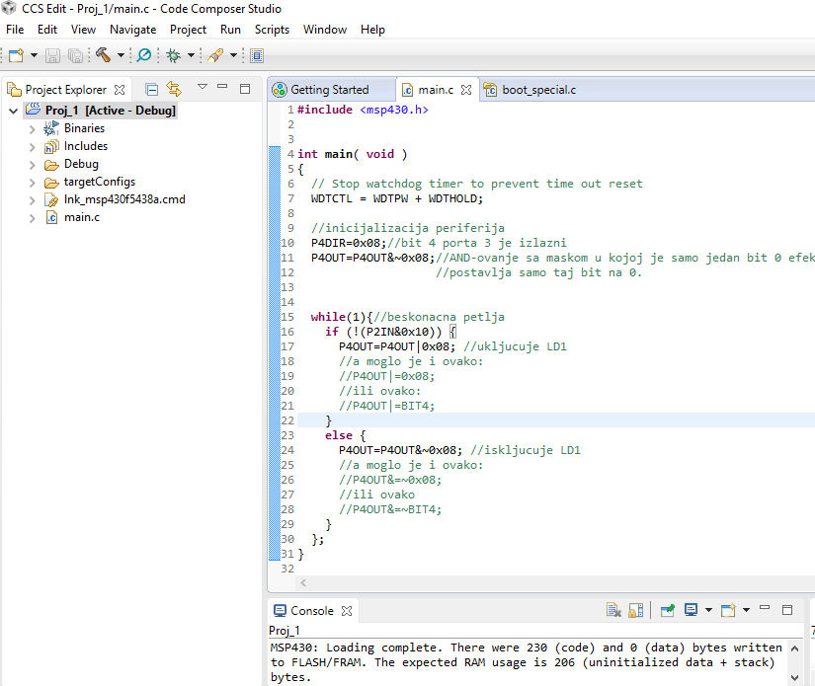
CCS razvojno okruženje
Workspace
Editor

Slide 18
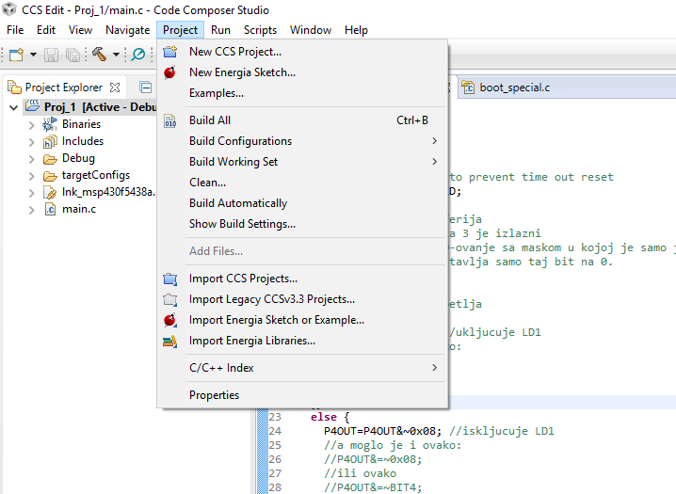
Operacije nad projektom

Slide 19
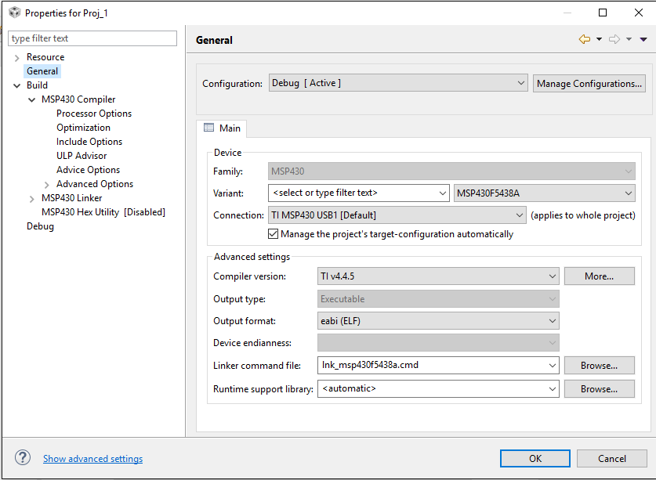
Opcije projekta
Odabrani mikrokontroler
Debbuger
Komandni fajl za linkovanje
Tip I verzija kompajlera

Slide 20
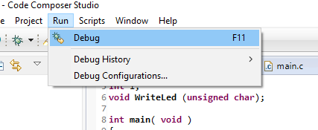
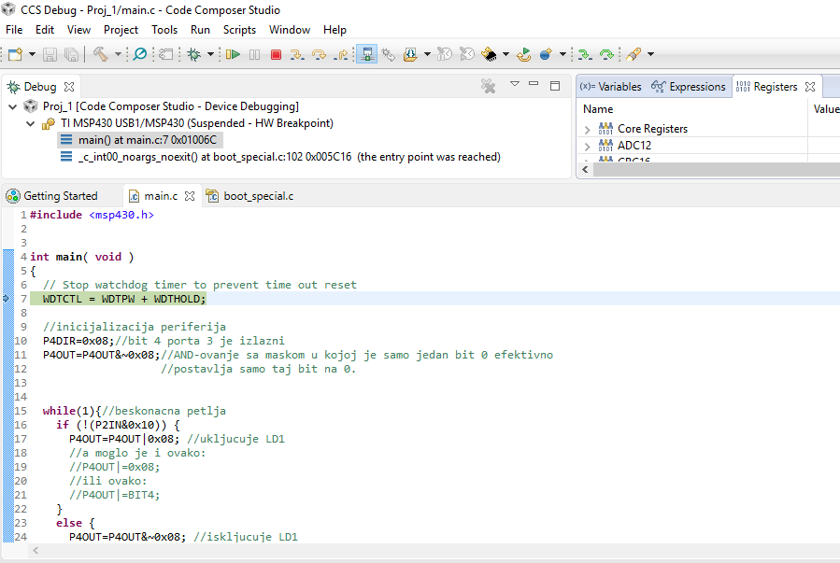
Debug sesija
ru n
Izlazak iz debug moda
Step out – izadji iz funkcije
Postavi breakpoint
Step in – sledeća instrukcija
Step over –
Preskoči f-ju
reset
Rebilduj i spusti kod

Slide 21
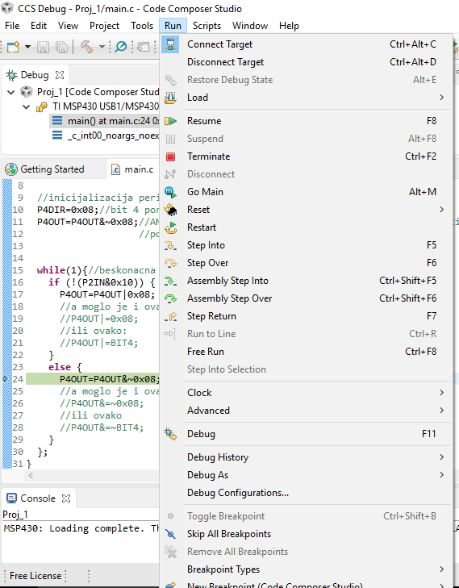
Debug sesija

Slide 22
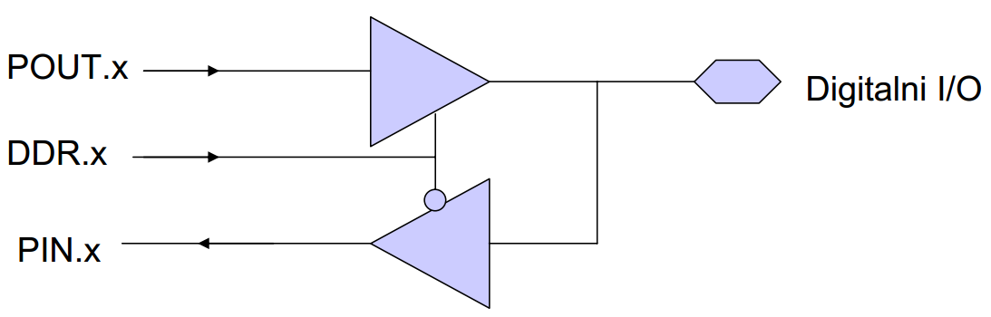
Digitalni portovi
Svaki port se kontroliše sa četiri registra
PxIN – ulazni registar (x=1-6)
  Očitani bit =0 – na ulazu je nizak logički nivo
  Očitani bit =1 – na ulazu je visok logički nivo
PxOUT – izlazni registar (x=1-6)
  upisani bit =0 – na izlazu je nizak logički nivo
  upisani bit =1 – na izlazu je visok logički nivo
PxDIR – registar selekcije ulaza ili izlaza (x=1-6)
  upisani bit =0 – pin je ulazni
  upisani bit =1 – pin je izlazni
PxSEL – registar selekcije alternativnih funkcija (x=1-6)
  upisani bit =0 – ulazno/izlazna funkcija pina
  upisani bit =1 – alternativna funkcija dodeljena nekoj periferiji

Slide 23
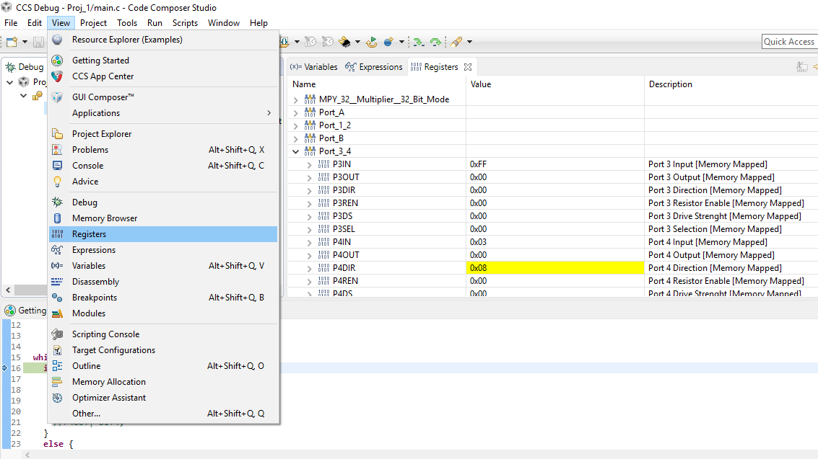
Registri
Pojedinačni registri ili grupe registara

Slide 24
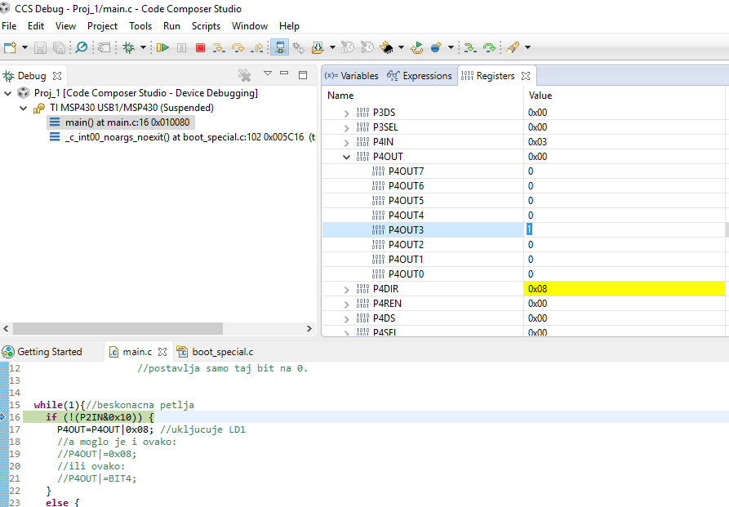
Registri – direktno upisivanje
Direktan upis iz CCS okruženja

Slide 25
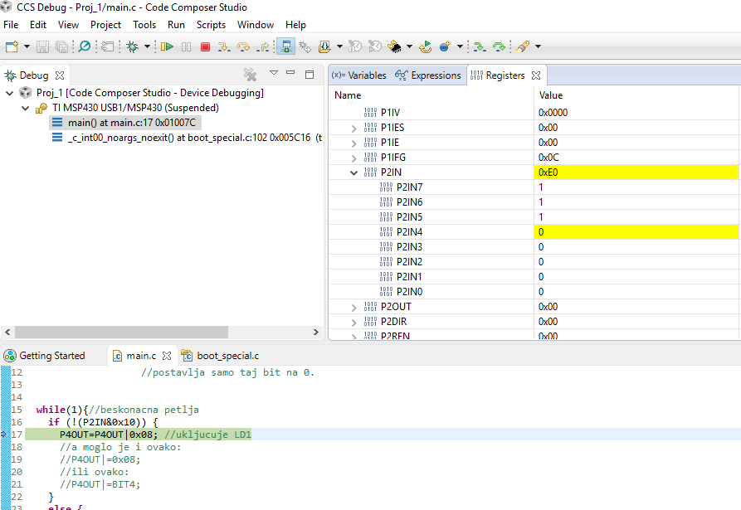
Osvežavanje stanja ulaznog porta
Vrednost se ne osvežava stalno već samo pri step/go komandi

Slide 26
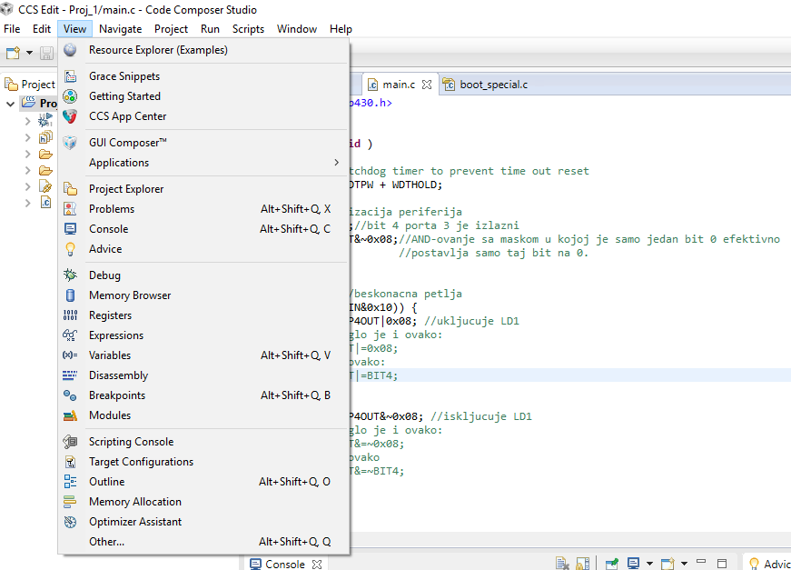
View meni – ostale mogućnosti

Slide 27
Zadatak 1
Kreirati novi projekat u okviru postojećeg Workspace-a koji se zove Proj_1_mod1.
Projektni zadatak: Proširiti funkcionalnost projekta Proj_1 tako da se pomoću preostala tri tastera uključuju preostale 3 diode.
Hint 1: neki bitovi porta treba da se proglase izlaznim (P4DIR...)
Hint 2: Tasteri moraju nezavisno jedan od drugoga da uključuju diode.

Slide 28
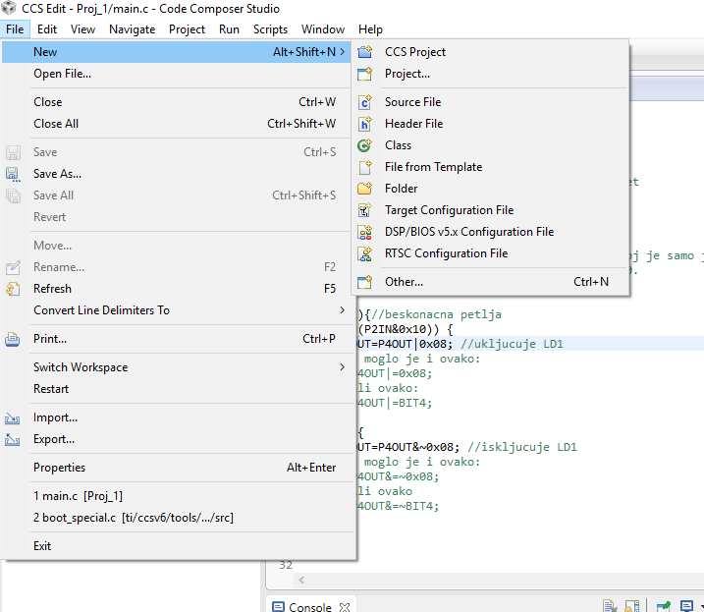
Kreiranje novog projekta

Slide 29
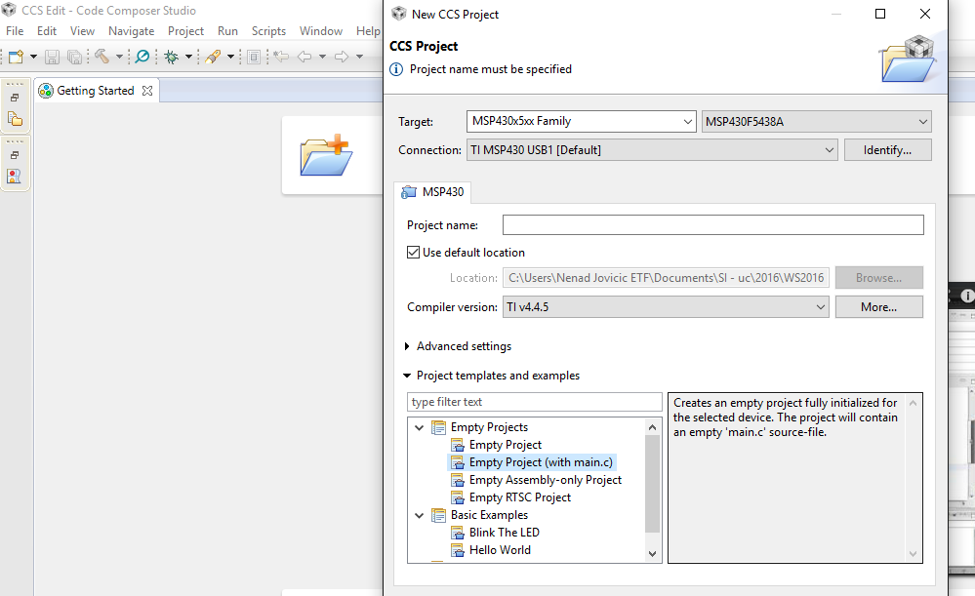
Opcije projekta
Tip mikrokontrolera se podešava u opcijama projekta
Debbuger
Koristiti template za C projekat
Tip i verzija kompajlera

Slide 30
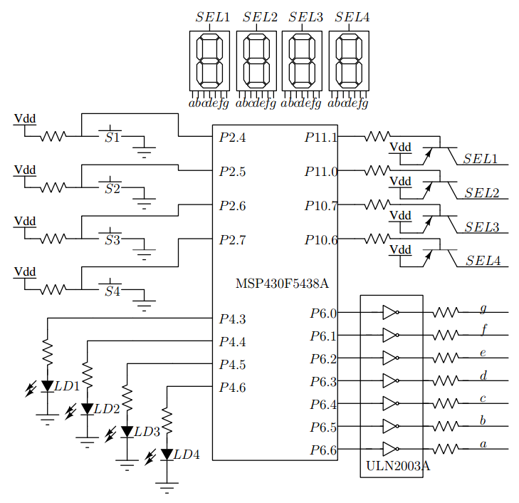
Projekat 2
Projekat 2 je program u C-u za razvojni sistem RS-MSP430F5438A koji obezbeđuje da se nakon svakog pritiska tastera S1 inkrementira sadržaj promenljive counter, a zatim na jedan LED displej ispisuje njena vrednost.
Promenljiva counter je u opsegu 0-9.
Ako je vrednost counter-a 9 inkrementiranje postavlja counter na vrednost 0.

Slide 31
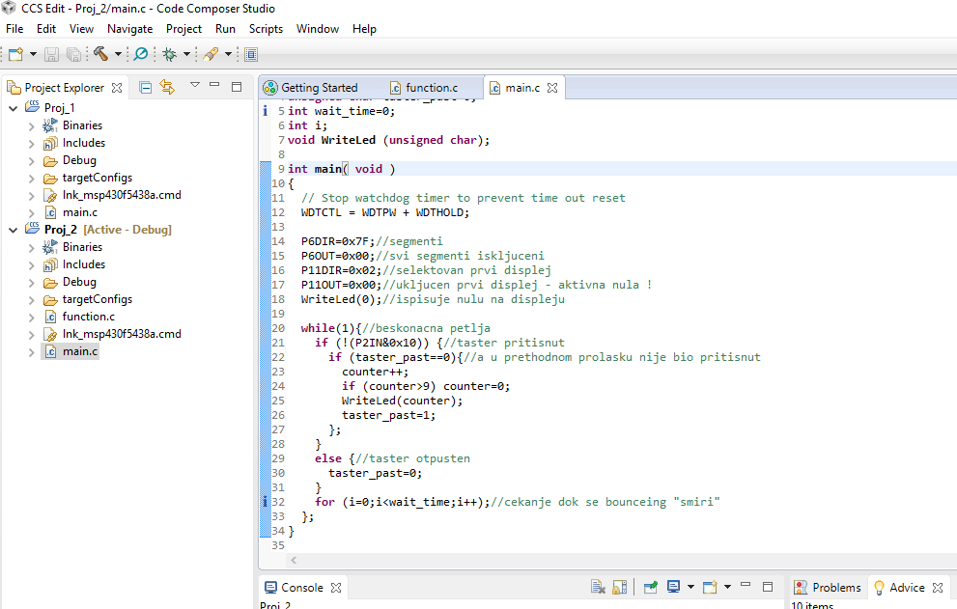
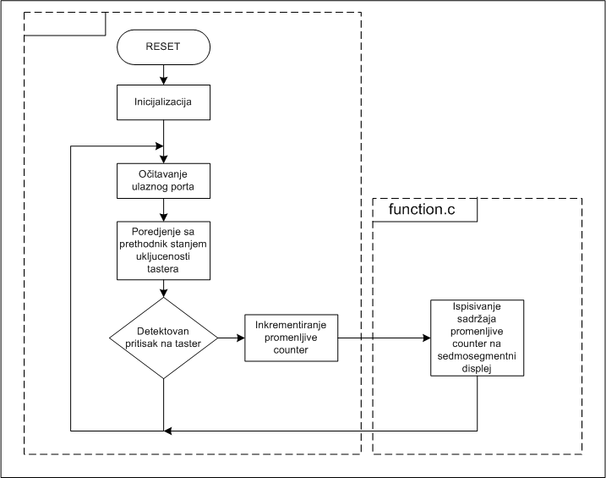
Algoritam

Slide 32
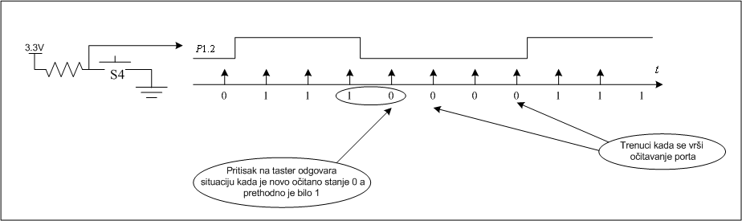
Glavni program – detekcija pritiska tastera
Algoritam detekcije pritiska tastera se zasniva na detekciji opadajuće ivice na ulaznom pin-u.
Glavni program mikrokontrolera treba ciklično (periodično) da očitava stanje ulaznog pin-a,poredi ga sa vrednošću iz prethodnog očitavanja i u slučaju detekcije prelaska sa 1 na 0 izvršava zahtevanu radnju.
P2.4
S1

Slide 33
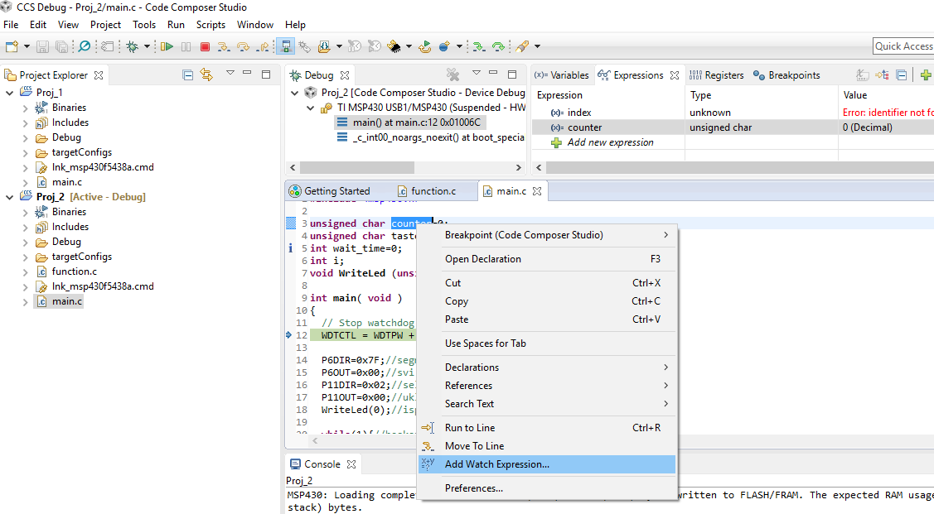
Promenljive

Slide 34
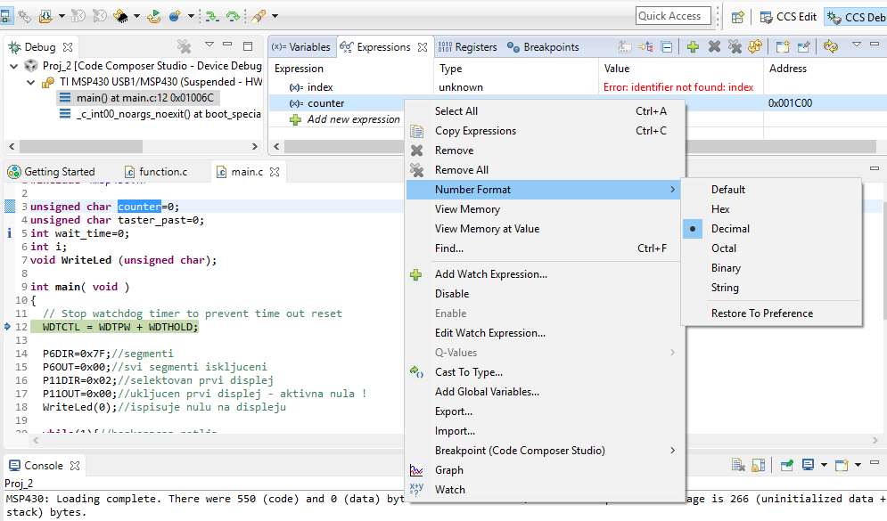
Formati prikaza podataka

Slide 35
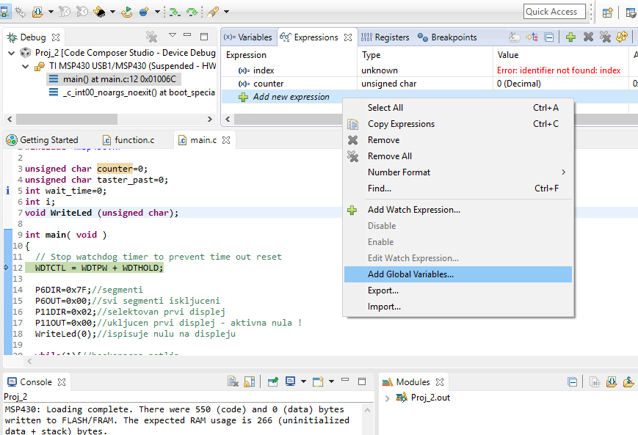
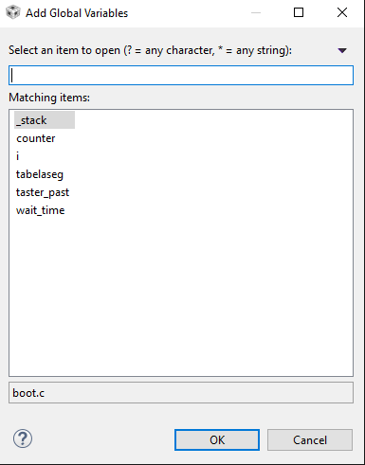
Variables????

Slide 36
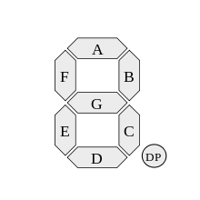
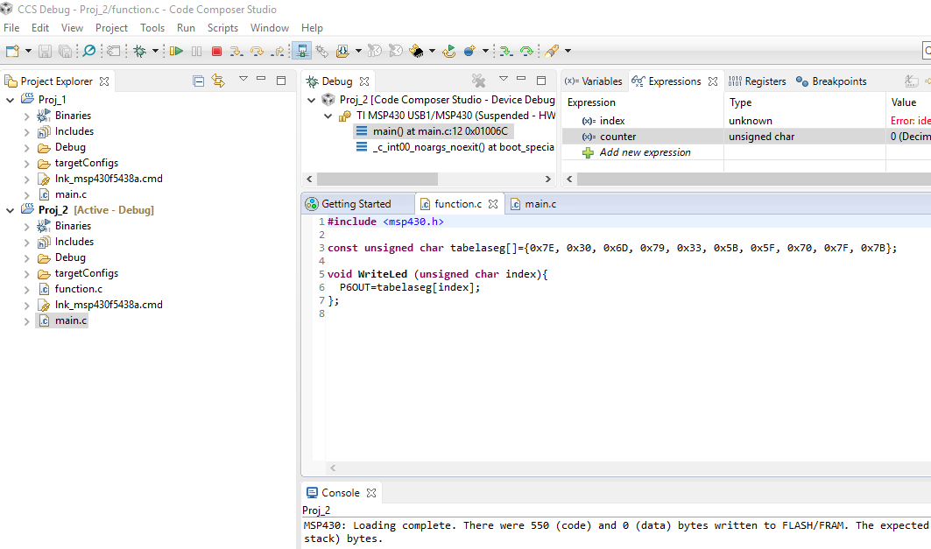
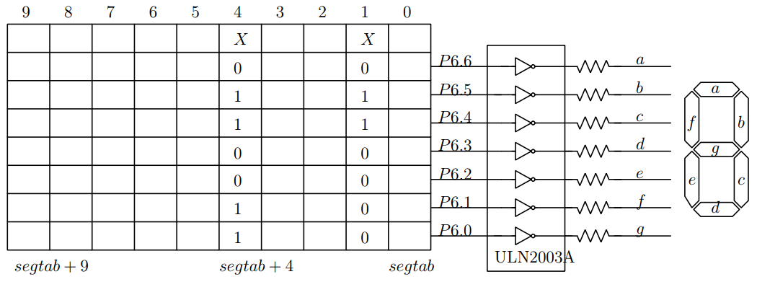
Kodiranje ispisa na displej

Slide 37
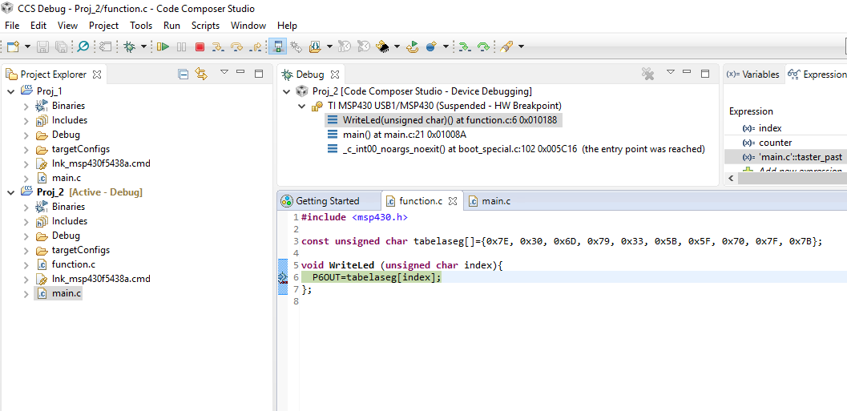
Call Stack

Slide 38
Zadatak 2
Kreirati novi projekat u okviru postojećeg Workspace-a koji se zove Proj_2_mod1.
Projektni zadatak:
  Proširiti funkcionalnost projekta Proj_2 tako da se pomoću tastera S2 implementira dekrementiranje brojača counter.
  Proširiti tabelu preslikavanja BCD/7seg tako da se omogući prikaz heksadecimalnih cifara.
  Promeniti displje na koji se ispisuje cifra (hint: aktivirati drugu selekciju)

Slide 39
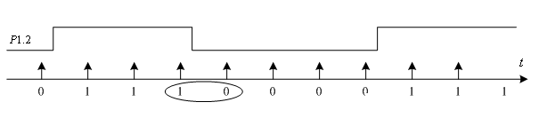
Problem pristupa sa poliranjem
P2.4
Problem: Da bi se detektovala ivica potrebno je pamtiti i prethodno stanje

Slide 40
Projekat 3 – pristup preko prekida
Projekat 3 je program u C-u za razvojni sistem RS-MSP430F5438A koji obezbeđuje da se korišćenjem prekida obezbedi da se nakon svakog pritiska tastera S1 inkrementira sadržaj promenljive counter, a zatim na jedan LED displej ispisuje njena vrednost.
Promenljiva counter je u opsegu 0-9.
Inkrementiranje kada je vrednost 9 postavlja counter na vrednost 0.

Slide 41
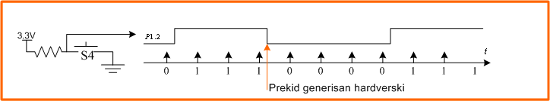
Projekat 3 – pristup preko prekida
Projekat 3 je program u C-u za razvojni sistem RS-MSP430F5438A koji obezbeđuje da se korišćenjem prekida obezbedi da se nakon svakog pritiska tastera S1 inkrementira sadržaj promenljive counter, a zatim na jedan LED displej ispisuje njena vrednost.
Promenljiva counter je u opsegu 0-9.
Inkrementiranje kada je vrednost 9 postavlja counter na vrednost 0.
P2.4
S1

Slide 42
Prekidi
Postoji do 62 različita maskirajućih prekida koji se u zavisnosti od konkretne izvedbe mikrokontrolera dodeljuju različitim periferijama
Prekidi se prioritiraju pri čemi su NMI prekidi najvišeg prioriteta
Prioriteti maskirajućih prekida su određeni ulačavanjem, tj. Daisy Chain logikom.
Posebna vrsta prekida je RESET prekid i on se automatski generiše nakon dovođenja napajanja ili aktiviranje posljašnjeg reset signala.

Slide 43
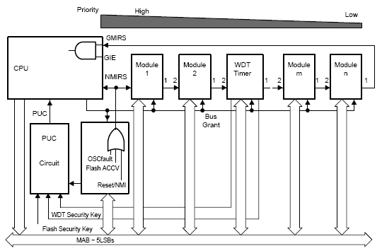
Prioriteti prekida

Slide 44
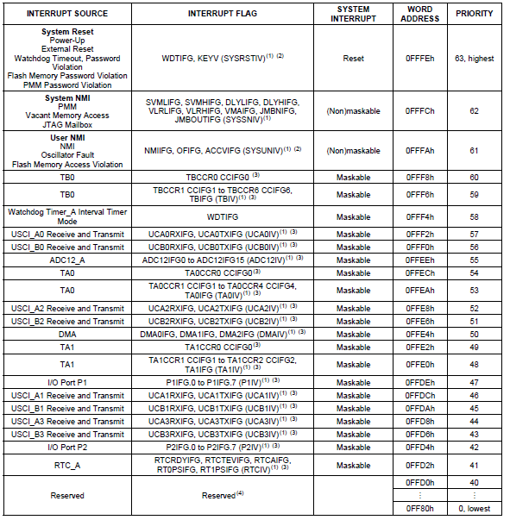
Tabela vektora prekida – MSP430F5438A

Slide 45
Prekidi digitalnog ulaznog porta
Prekidi koji se generišu promenom stanja ulaznih pinova portova P1 i P2 se kontrolišu preko tri registra
PxIFG – registar flegova (x=1,2)
  Očitani bit =0 – na tom pinu se nije dogodila promena koji izaziva prekid
  Očitani bit =1 – na tom pinu se dogodila promena koji izaziva prekid
PxES – registar selekcije ivice (x=1,2)
  upisani bit =0 – prekid se događa na rastuću ivicu signala na tom pinu
  upisani bit =1 – prekid se događa na opadajuću ivicu signala na tom pinu
PxIE – registar dozvole prekida (x=1,2)
  upisani bit =0 – prekid nije dozvoljen za promenu stanja na tom pinu
  upisani bit =1 – prekid je dozvoljen za promenu stanja na tom pinu

Slide 46
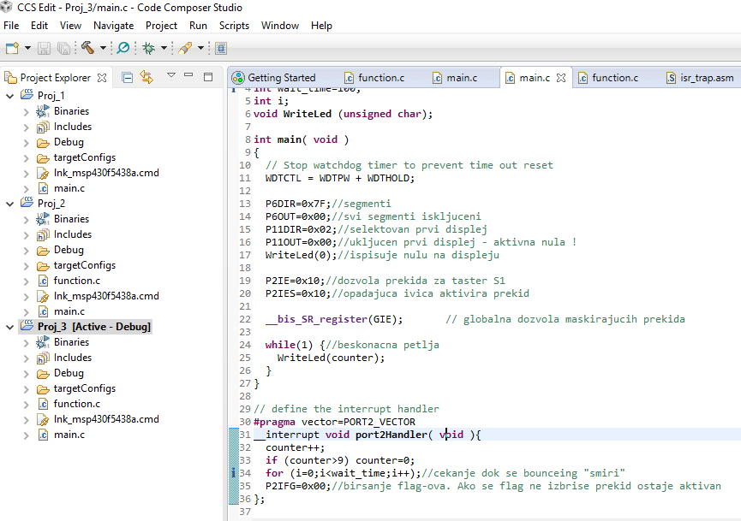
Pristup preko prekida
P2.4
S1

Slide 47
Zadatak 3
Kreirati novi projekat u okviru postojećeg Workspace-a koji se zove Proj_3_mod1. Smestiti ga u novi folder Proj_3_mod1.
Projektni zadatak:
  Proširiti funkcionalnost projekta Proj_3 tako da se pomoću tastera S2 vrši dekrementiranje brojača counter.
  Hint1: postoji samo jedan prekid za ceo port, što znači da nekako treba utvrditi koji taster je generisao prekid...

Slide 48
Domaći zadatak
Kreirati novi projekat u okviru postojećeg Workspace-a koji se zove Proj_3_mod2.
Projektni zadatak:
  Proširiti funkcionalnost projekta Proj_3 tako da se pomoću tastera S2 vrši inkrementiranje dodatnog brojača counter2.
  Modifikovati glavni program tako da se vrši ispis brojača counter na jedan displej, a brojača 2 na drugi displej.

Slide 49
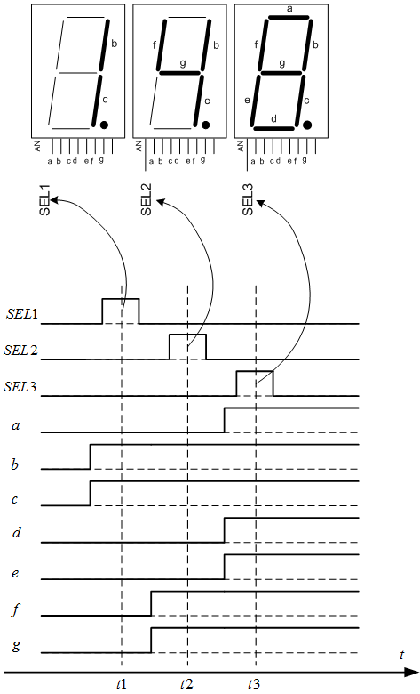
Domaći - Hint
Potrebno je koristiti tehniku multipleksiranja displeja.
Minimalna učestanost multipleksiranja je 25Hz za ceo ciklus, i stvar je prirodne percepcije ljudskog oka.
Maksimalna učestanost zavisi od brzine drajvera i električnih karakteristika displeja.
Ako je prevelika pojaviće se efekat “razmrljavanja” sadržaja susednih displeja.
Kako obezbediti kašnjenja između dva uzastopna multipleksa – for(i+1;i<20… );

